Slide 1


Slide 2
Matemática
Unidade 6
Área de figuras planas

Slide 3
Área de quadriláteros
retângulo
quadrado
A = a · b ou A = b · a
paralelogramo
A = a · a ou A = a²
A = b · h ou A = h · b

Slide 4
Área de quadriláteros
losango
trapézio

Slide 5
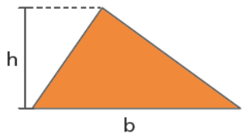
Área do triângulo
Também podemos utilizar a fórmula de Herão para calcular a área de um triângulo, conhecendo a medida de seus lados: a, b e c.
Na fórmula, s é o semiperímetro do triângulo.

Slide 6
Área de um polígono regular
Para calcular a área de um polígono regular de n lados podemos decompô-lo em n triângulos congruentes.
Veja o exemplo a seguir:

Slide 7
Área do círculo
Para calcular a área do círculo, divide-se o círculo em n partes iguais. Ao reorganizar as partes, temos uma figura que se aproxima de um paralelogramo, cuja fórmula da área conhecemos.

